Slide 2
SECRETARIA DE SALUD PUBLICA Y SEGURIDAD SOCIAL DE PEREIRA
PROGRAMA AMPLIADO DE INMUNIZACIONES

Slide 3
Plan Nacional de Vacunación contra el Covid-19

Slide 4
DATOS VACUNACION COVID
Total Dosis Entregadas al Municipio de Pereira al 23 de Junio
 | 263025
total dosis aplicadas en el municipio de Pereira al 23 de Junio
 | 242501
porcentaje de efectividad en aplicación de biológicos
 | 92%
Distribución de dosis aplicadas por dosis y tipo de población
 | poblacion | dosis aplicadas
 | THS 1 dosis | 18886
 | THS 2 dosis | 15438
 | 1 dosis | 164474
 | 2 dosis | 78027
 | Total personas vacunadas | 183360
 | Total esquemas completos | 93465
Notes:
4

Slide 5
DATOS VACUNACION COVID
Cobertura con 1 dosis para la población
 | 43%
Cobertura con 2 dosis para la población
 | 20%
Notes:
5

Slide 6
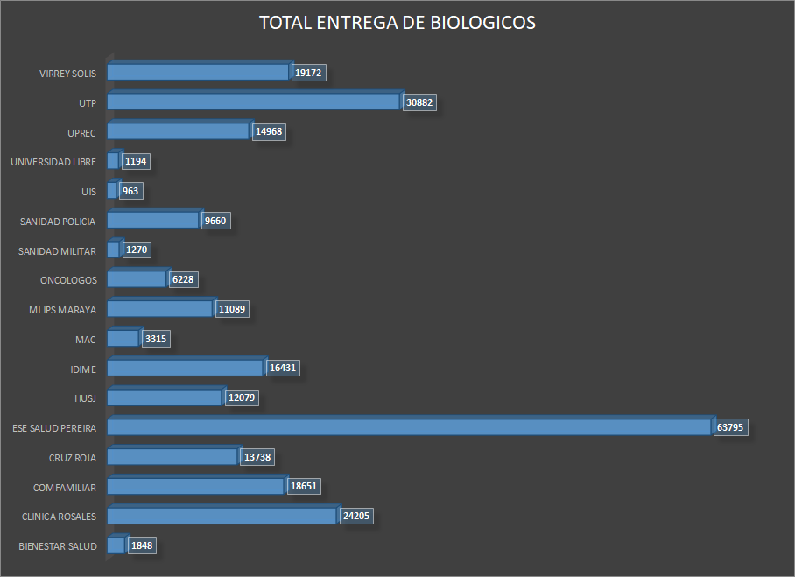
Informacion a 21 de Junio
Notes:
6

Slide 7
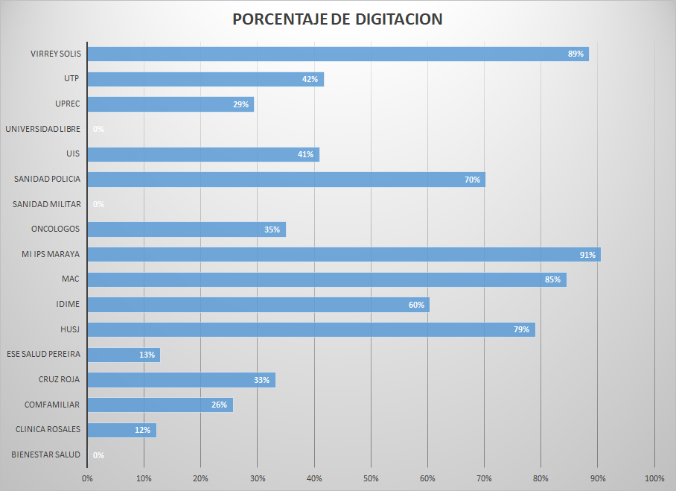
PAIWEB a 21 de Junio
Notes:
7

